Slide 1
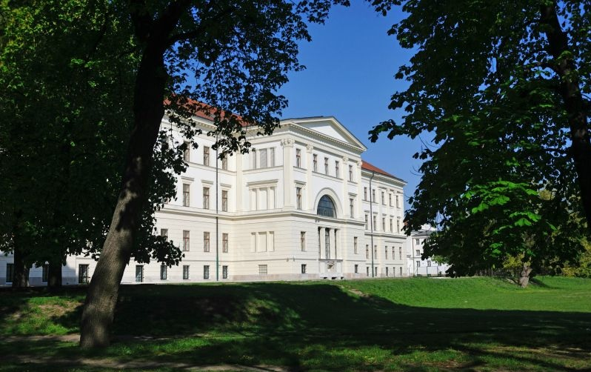

A LUDOVIKA AKADÉMIA
Három generáció küzdelme a magyar tisztképzés létrejöttéért

Slide 2
KIRÁLYI FELSÉGJOGOK

Slide 3
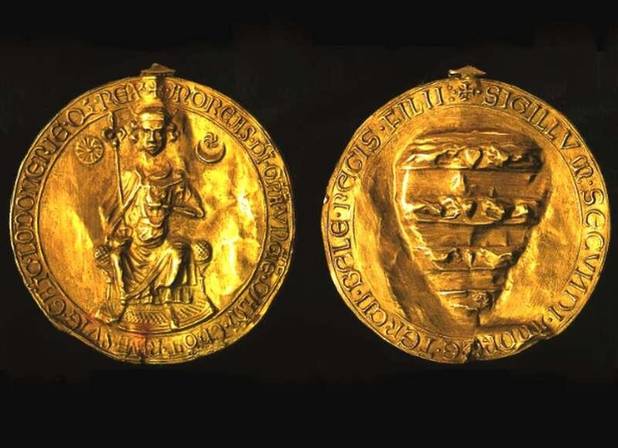
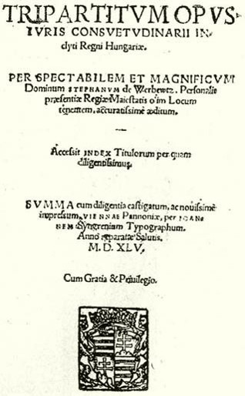
A Tripartitum (Hármaskönyv) címlapja
AZ Aranybulla függőpecsétje

Slide 4
A HABSBURG REGULÁRIS HADERŐ LÉTREJÖTTE

Slide 5
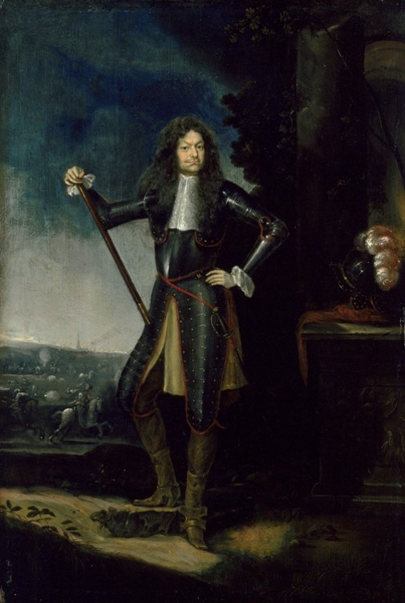
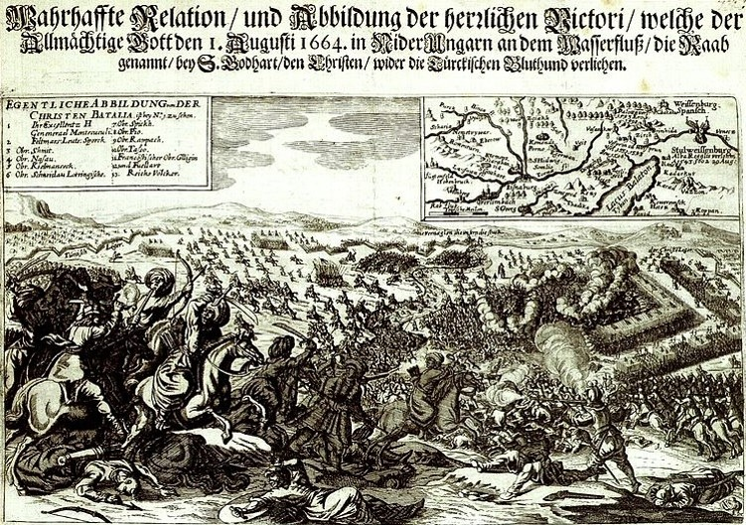
A szentgotthárdi csata eseménysűrítő ábrázolása egy korabeli német tudósításból (1664)
Raimondo Montecuccoli

Slide 6
A MAGYAR HADERŐ

Slide 7
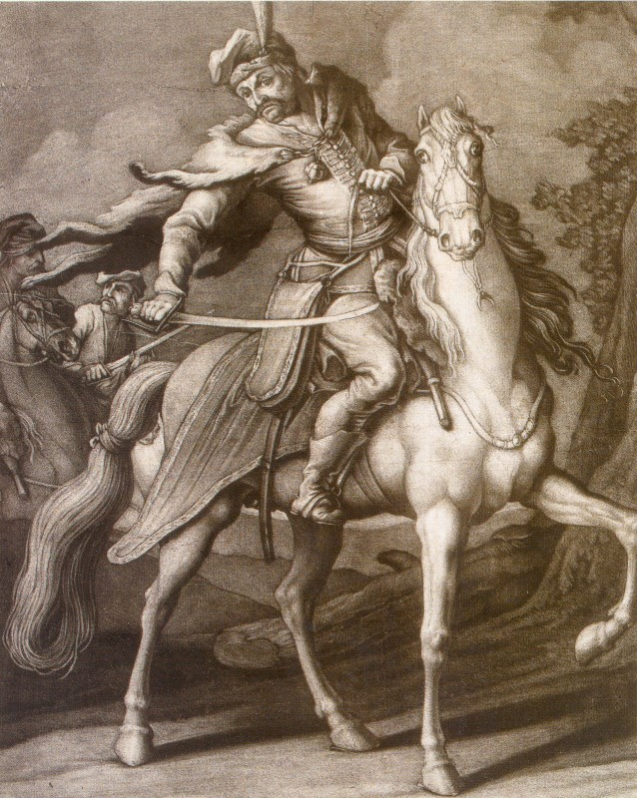
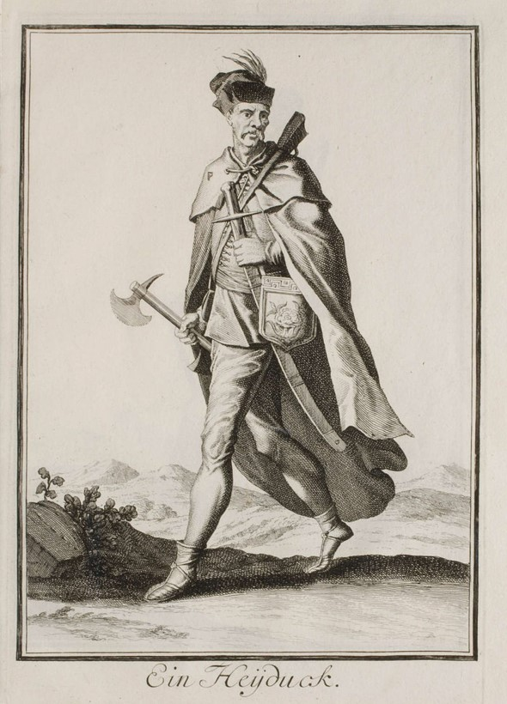
Egy hajdú ábrázolása (1703)
Kuruc lovas a Rákóczi-szabadságharc időszakában, a török kort idéző felszerelésében

Slide 8
A PRAGMATICA SANCTIO JELENTETTE KOMPROMISSZUM

Slide 9
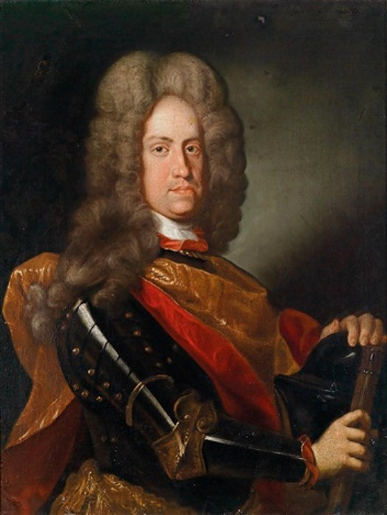
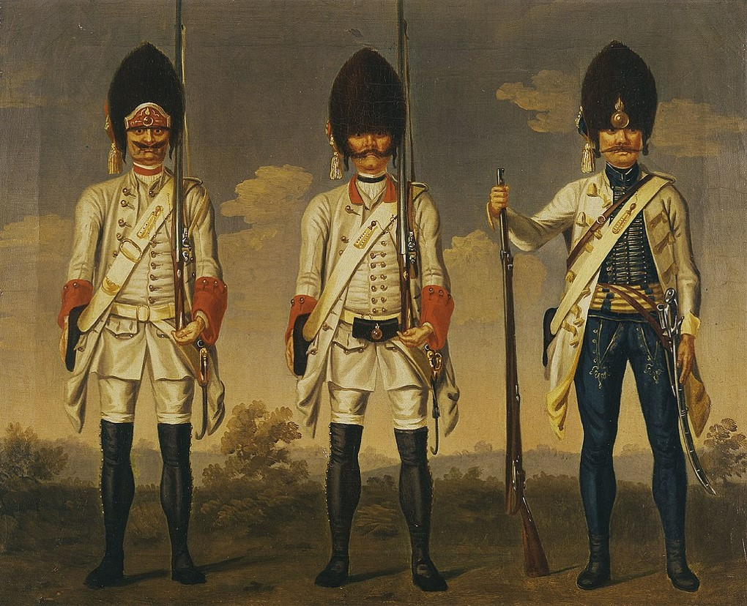
III. Károly magyar király, Mária Terézia édesapja, a Pragmatica Sanctio elfogadtatója
A császári-királyi hadsereg reguláris egységei, jellemző egyenruhájukban és fegyvereikkel (1747 körül). A jobb oldali katona magyarországi kiegészítésű ezredben szolgált.

Slide 10
A TISZTKÉPZÉS KEZDETEI A HABSBURG BIRODALOMBAN

Slide 11
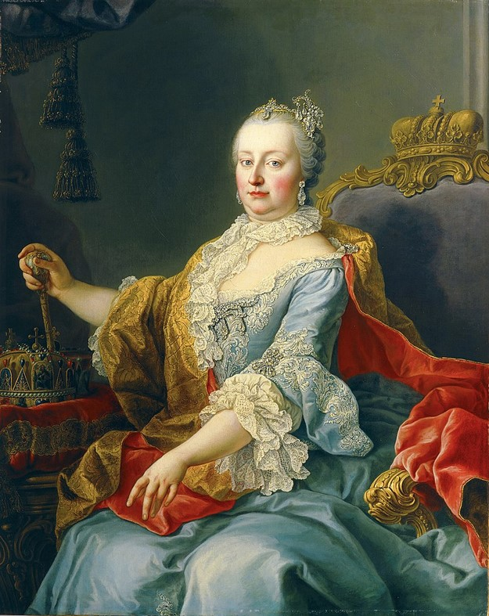
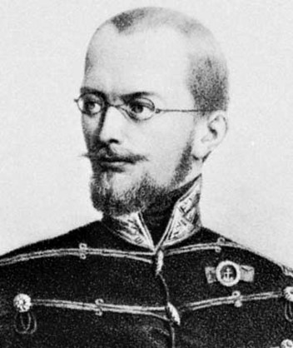
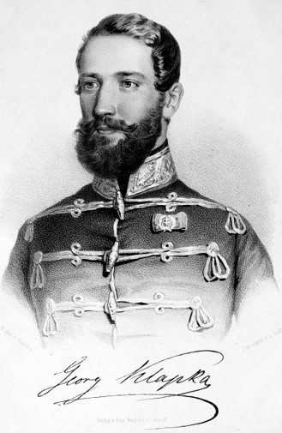
Görgei Artúr, az 1848/49-es szabadságharc egyik hőse és katonai vezetője 1837-1842 között a nemesi testőrségben szolgált
Klapka György, a szabadságharc hős tábornoka, Komárom védője, 1842-1847 között volt tagja a nemesi testőrségnek
Mária Terézia (1740-1780), a Theresianum és a magyar nemesi testőrség alapítója

Slide 12
A LUDOVIKA MEGALAPÍTÁSA

Slide 13
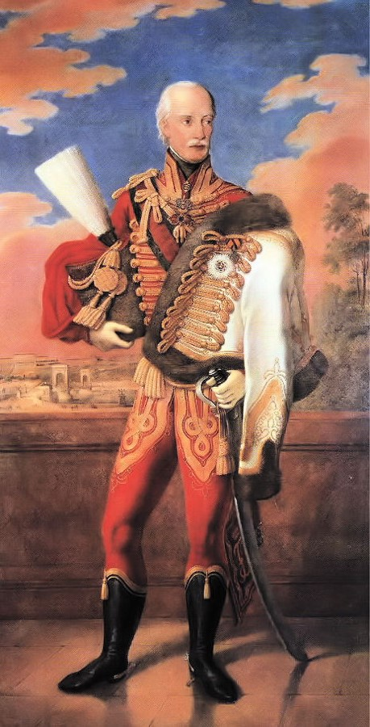
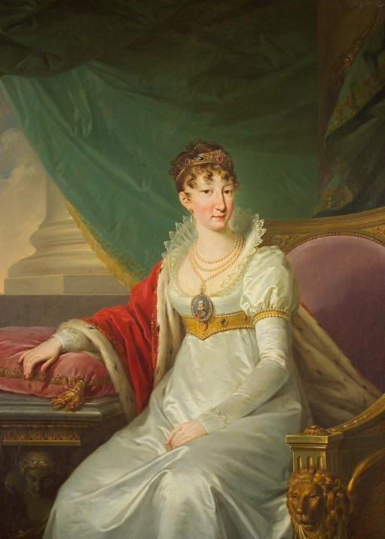
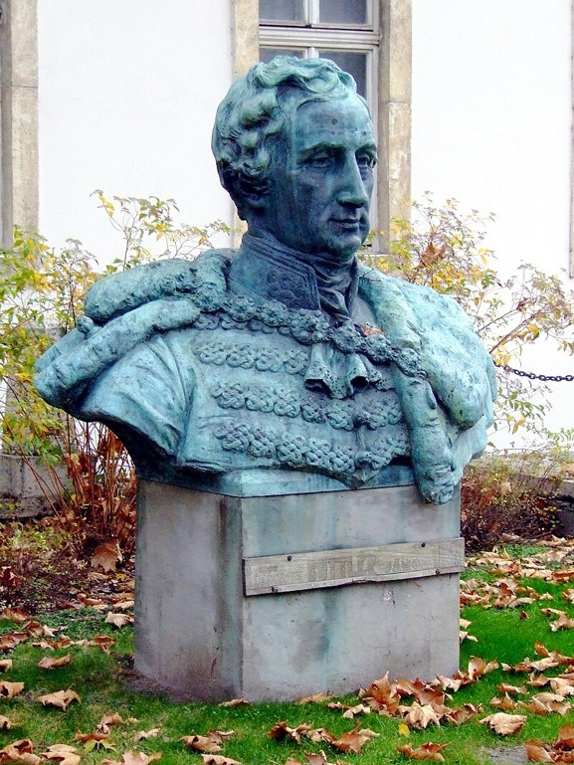
Mária Ludovika magyar királyné,
I. Ferenc osztrák császár és magyar király 3. felesége, a Ludovika alapítását anyagilag is ösztönözte
Buttler János, óriási összegű adományával a növendékek egy részének akadémiai tanulmányait teljeskörűen finanszírozó alapítványt hozott létre
József nádor, „a legmagyarabb Habsburg”, a Ludovika alapkőletételének főszereplője

Slide 14
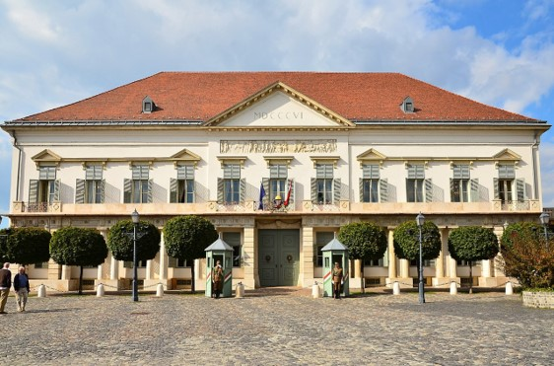
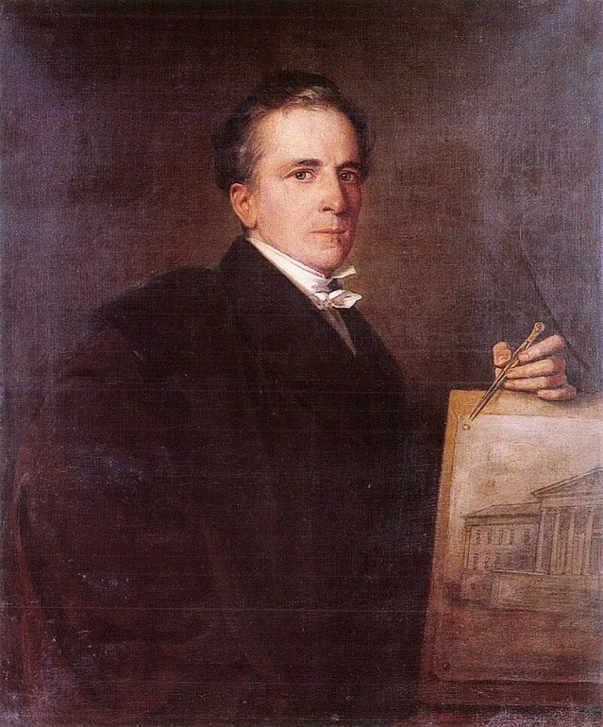
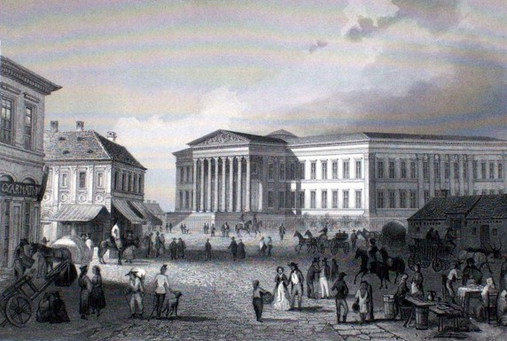
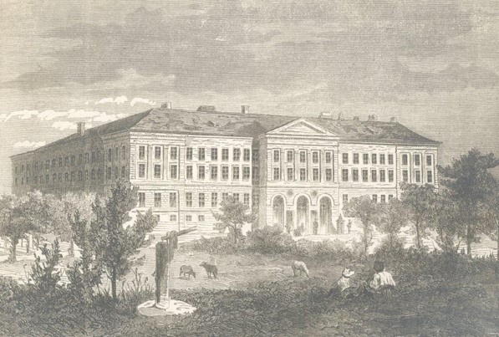
Sándor-palota
Nemzeti Múzeum
Pollack Mihály
A Ludovika Akadémia főépülete

Slide 15
A TISZTKÉPZÉS ELSŐ BEINDULÁSA

Slide 16
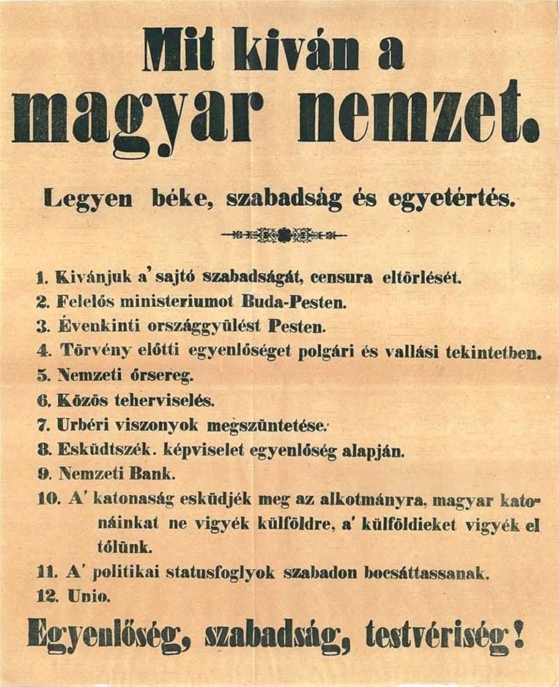
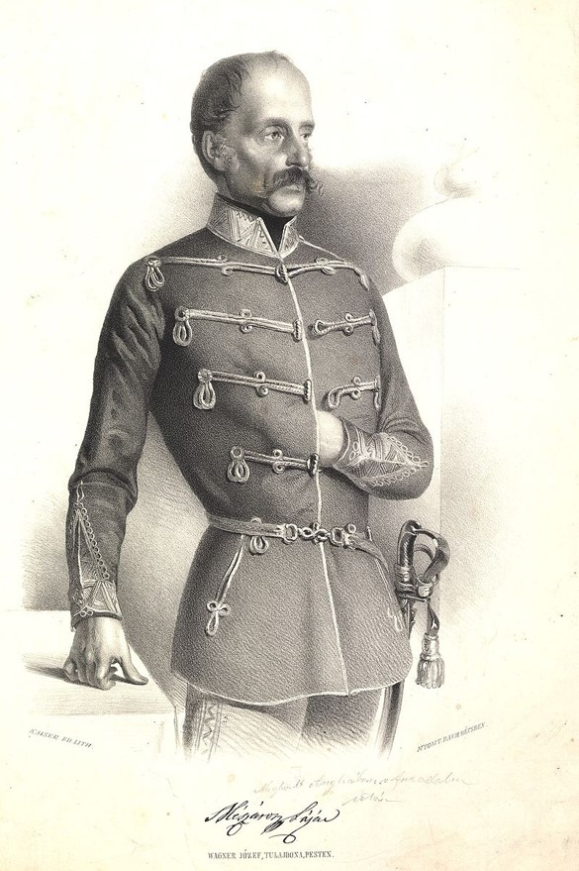
Mészáros Lázár, a császári-királyi hadsereg ezredese, majd a Batthyány-kormányban hadügyminiszter
Az 1848. március 14-re formát öltött 12 pontból kettő is az önálló magyar haderő kérdésével foglalkozik

Slide 17
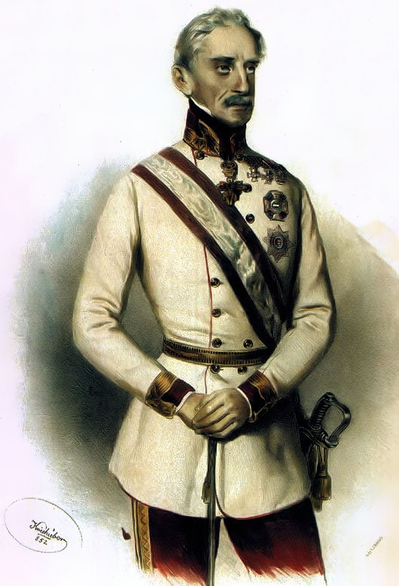
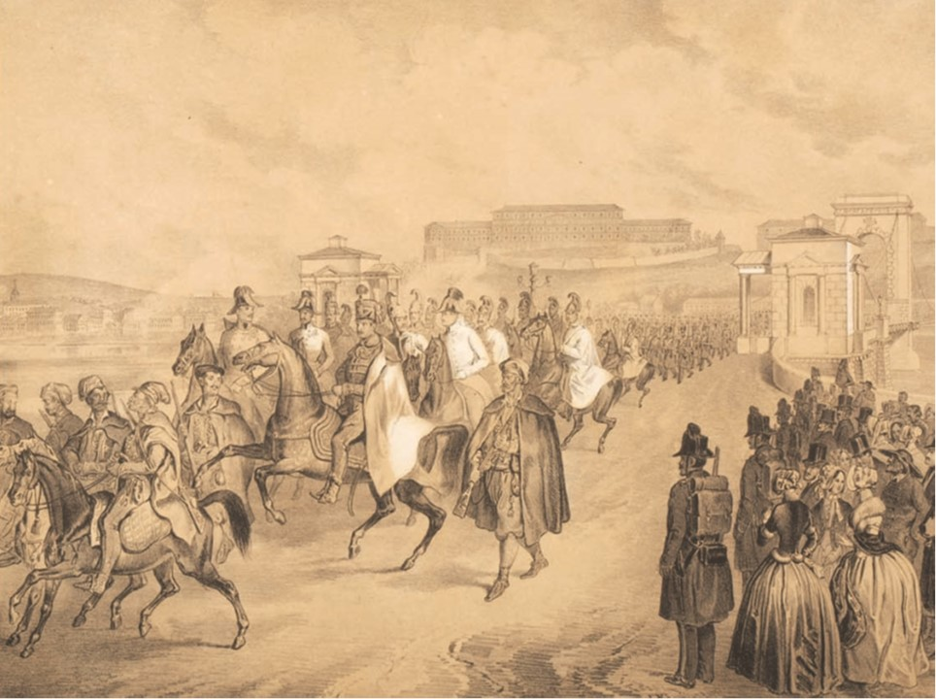
A császári hadak bevonulása Pest-Budára
1849. január 5-én
Alfred Candidus Ferdinand zu Windisch-Grätz herceg

Slide 18
A LUDOVIKA HOSSZÚTÁVÚ MŰKÖDÉSÉNEK KEZDETEI

Slide 19
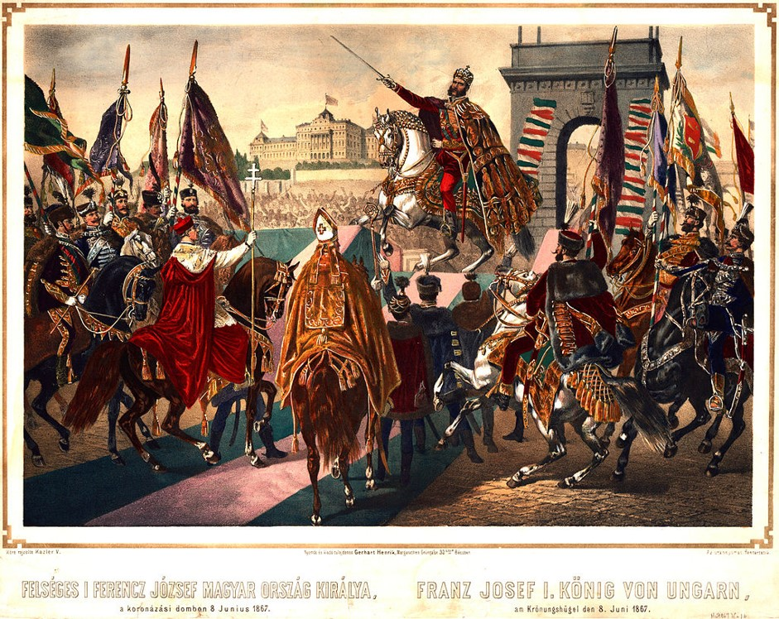
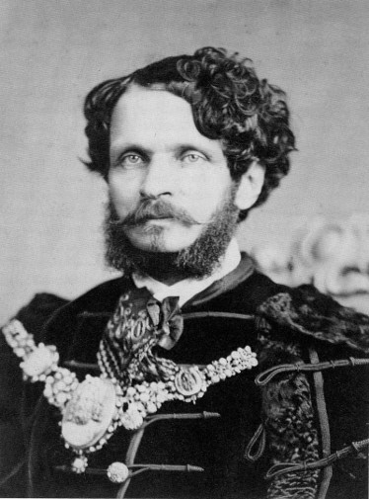
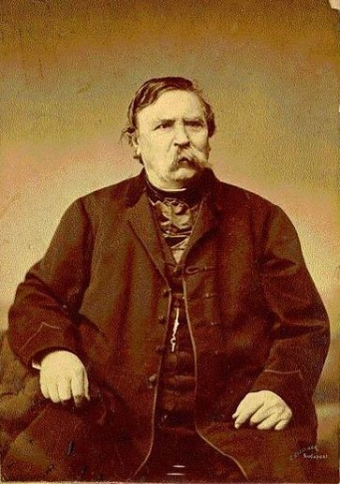
Andrássy Gyula, aki halálra ítélt honvédtisztből lett az ország miniszterelnöke, személyében reprezentálja a kiegyezés kompromisszumát
I. Ferenc József idealizált ábrázolása a koronázási dombon
Deák Ferenc, a haza bölcse

Slide 20



A K.u.K. Armee, az ún. közös hadsereg csapatzászlaja
A m. kir. Honvédség csapatzászlaja (balra az uralkodó díszes monogramja, jobbra a magyar korona országainak címere
Az osztrák k.k. Landwehr csapatzászlaja

Slide 21
1872. ÉVI XVI. TC.
  „Az 1808. évi VII. […] törvénycikk értelmében Pesten felállítani rendelt magyar katonai tanintézet, mint magyar királyi honvédségi akadémia állíttatik fel és Ludovika Akadémia nevet fog viselni. Ezen akadémia rendeltetése, hogy abban egyfelől önként jelentkező hadapródok a honvédség keretei részére alkalmas tisztekké képeztessenek, másfelől szolgálatban levő kitűnő honvédtiszteknek alkalom nyújtassék a hadtudományoknak magasabb fokozatú szolgálattételnél igényelt ágaiban maguk továbbképeztetni.”

Slide 22
A KATONATISZTI KÉPZÉS
ÉS AZON TÚL

Slide 23
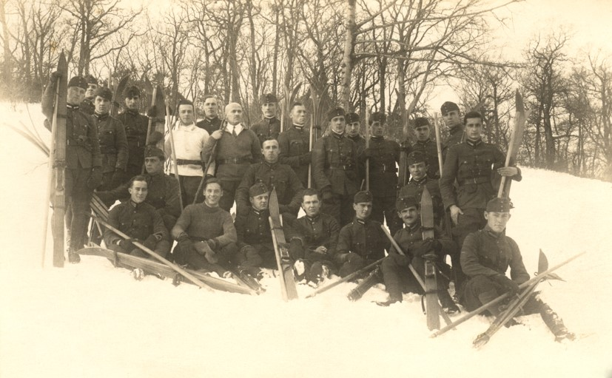
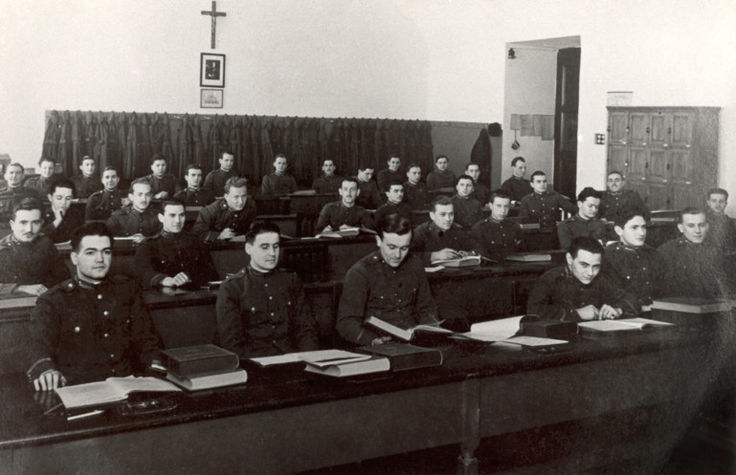
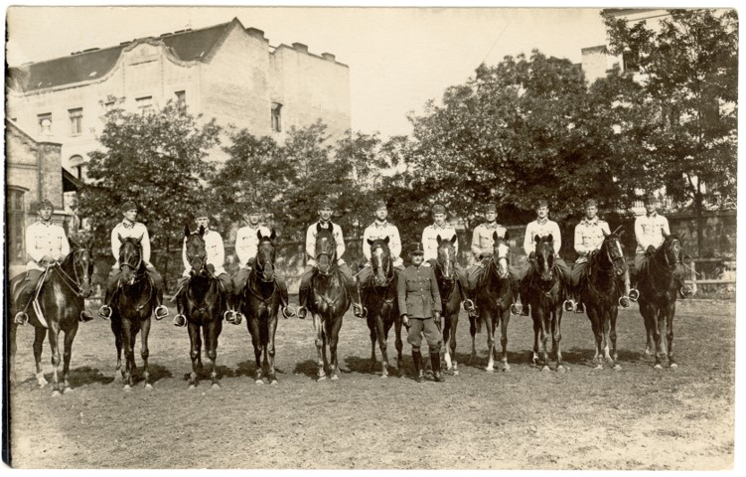
Síoktatáson
Tanteremben
Lovaglásórán

Slide 24
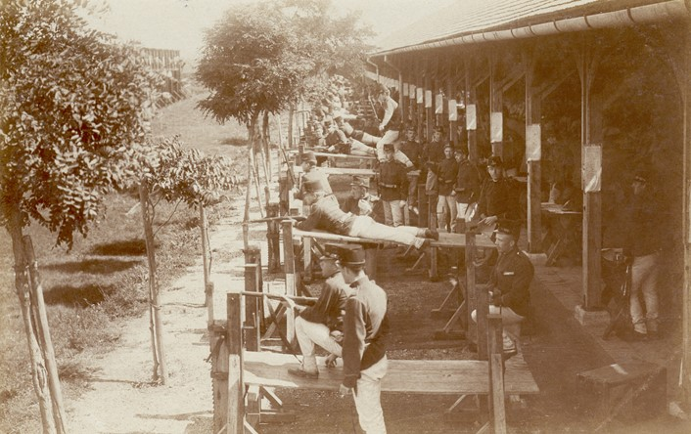
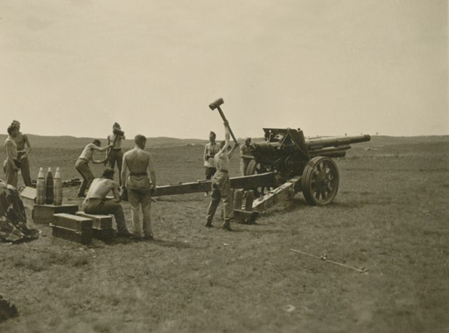
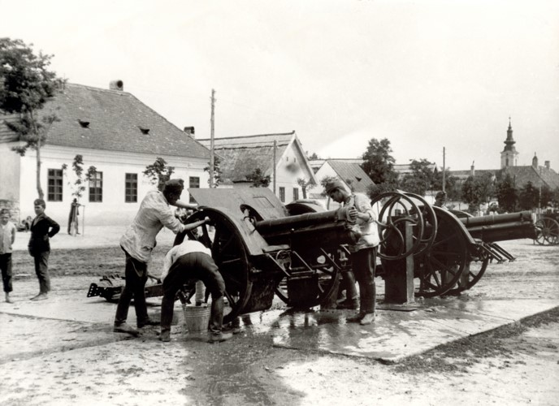
Céllövészeten
Tüzérségi lőgyakorlaton
Tüzér akadémikusok terepi kihelyezésen

Slide 25
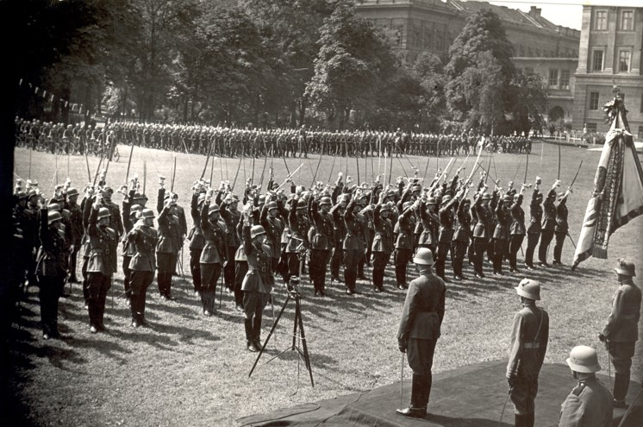
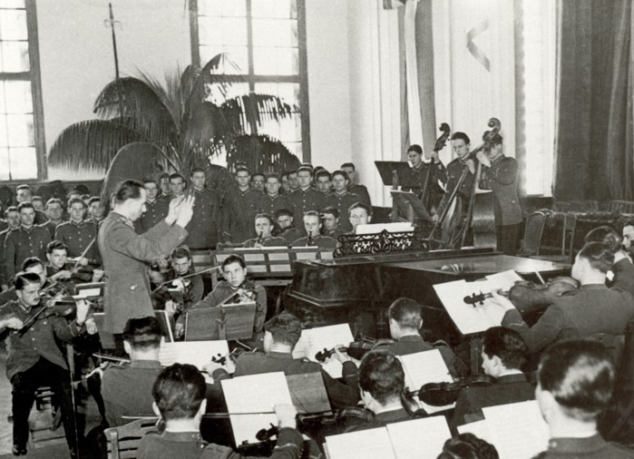
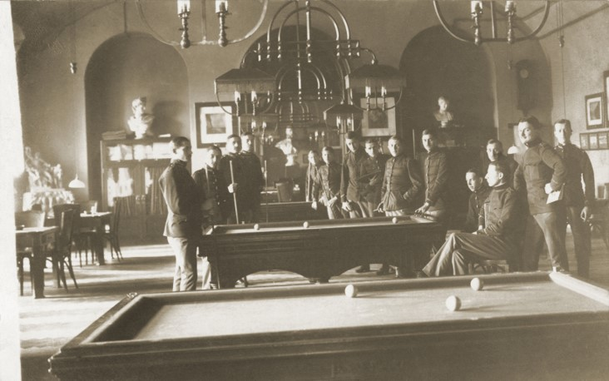
Tisztavatás kardrántással a Nagyréten
Az Akadémia zenekarának koncertje
Szabadidőtöltés
(karambol)

Slide 26
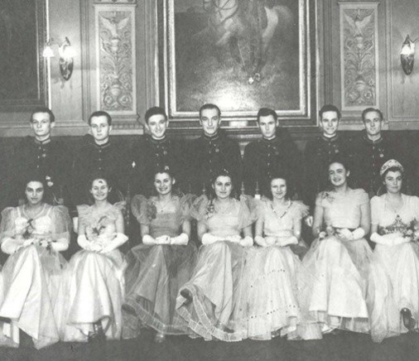
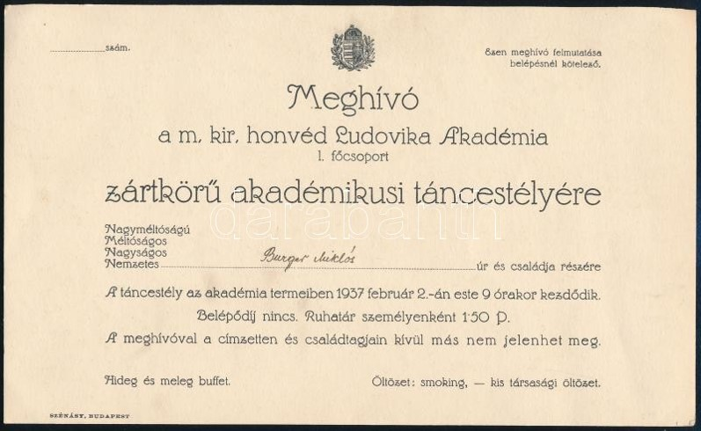
Ludovikás bál
Személyre szóló meghívó a bálra

Slide 27
A LUDOVIKA ÉS A TANÁCSKÖZTÁRSASÁG

Slide 28
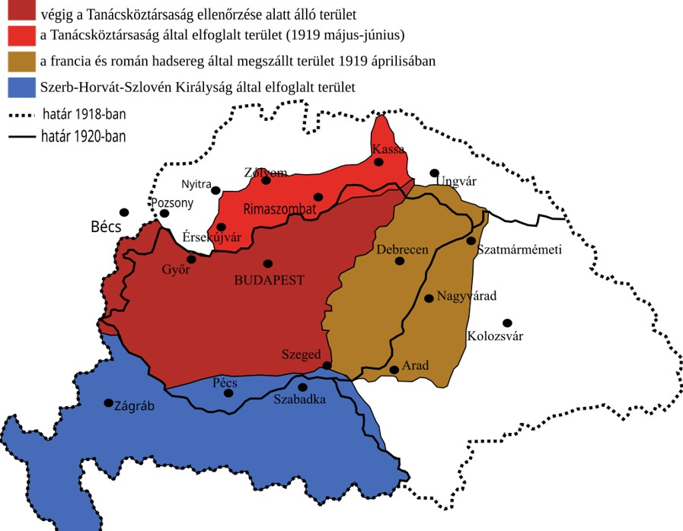
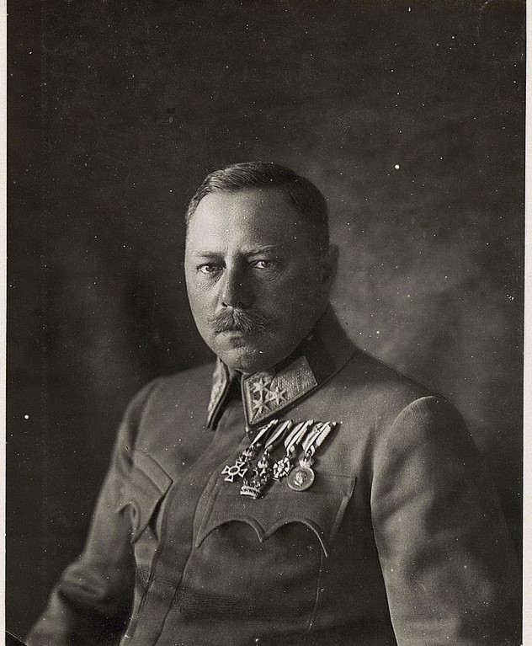
A Tanácsköztársaság helyzete és az északi hadjárat átmeneti eredményei
Stromfeld Aurél, a Ludovikán végzett, az Akadémia tanára, majd parancsnoka volt, az I. világháborúban vezérkari tiszt, majd a Tanácsköztársaság alatt a magyar Vörös Hadsereg vezérkari főnöke

Slide 29
A TANÁCSKÖZTÁRSASÁG UTÁN

Slide 30
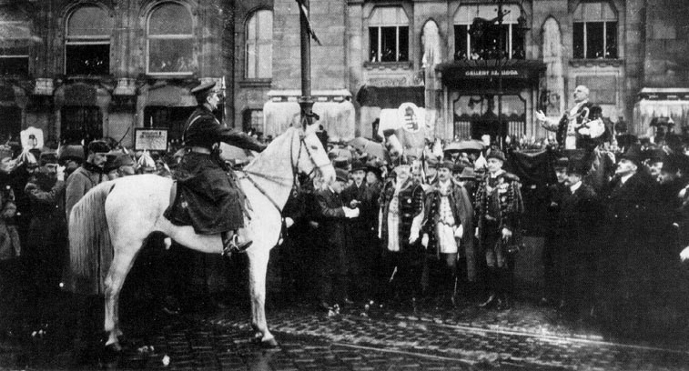
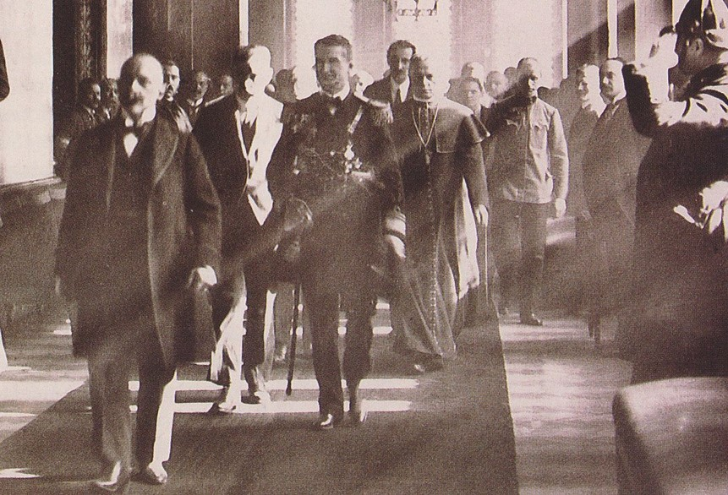
Horthy a híres „fehér lován” a Gellért Szálló előtt
1919. november 16-án
Horthy a parlamentben 1920. március 1-jén (kormányzóvá választásának napján)

Slide 31
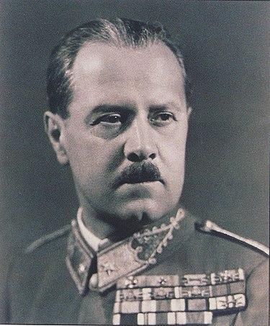
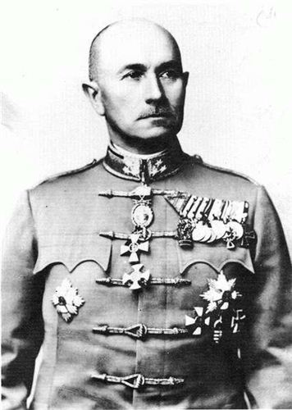
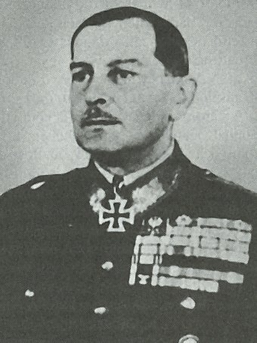
Szombathelyi Ferenc, a II. világháborúban a Honvéd Vezérkar főnöke, 1936-1938 között a Ludovika parancsnoki tisztét töltötte be
Jány Gusztáv, a II. világháborúban a 2. magyar hadsereg parancsnoka a Ludovikán végzett hallgató, a két világháború között az Akadémia tanára, majd vezetője volt 1931-1936 között

